Slide 1
通过dockerfile部署springboot项目
王嘉斌 2019.06.29

Slide 2
目录
01
docker简介
02
docker安装
03
私有仓库安装配置
04
项目配置
05
总结

Slide 3
01
docker简介
Notes:
现在我们一起来看下注解得知识网图。

Slide 4
什么是docker
官方解释
Docker 使用 Google 公司推出的 Go 语言 进行开发实现，基于 Linux 内核的 cgroup，namespace，以及 AUFS 类的 Union FS 等技术，对进程进行封装隔离，属于 操作系统层面的虚拟化技术。由于隔离的进程独立于宿主和其它的隔离的进程，因此也称其为容器。

Slide 5
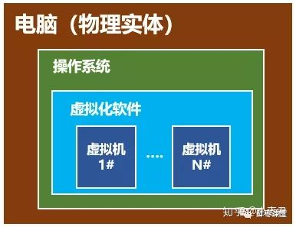
什么是docker
个人理解
相信很多人都用过虚拟机。虚拟机，就是在你的操作系统里面装一个软件，然后通过这个软件，再模拟一台甚至多台“子电脑”出来。我们可以像正常电脑一样在虚拟机中运行程序。而且我们可以随意开多个虚拟机，每个虚拟机之间互不影响。
虚拟机是基于虚拟化技术，同样docker也是基于虚拟化技术的。
虚拟机虽然可以隔离出很多“子电脑”，但占用空间更大，启动更慢，虚拟机软件可能还要花钱
而容器恰好没有这些缺点。它不需要虚拟除整个操作系统，只需要虚拟一个所需的小规模的环境。

Slide 6
解决实际开发中的问题
1.合作开发的时候，在本机可以跑，别人的电脑跑不起来
这里我们拿java Web应用程序举例，我们一个java Web应用程序涉及很多东西，比如jdk、tomcat、spring等等。当这些其中某一项版本不一致的时候，可能就会导致应用程序跑不起来这种情况。Docker则将程序直接打包成镜像，直接运行在容器中即可。
2.服务器自己的程序挂了，结果发现是别人程序出了问题把内存吃完了，自己程序因为内存不够就挂了
这种也是一种比较常见的情况，如果你的程序重要性不是特别高的话，公司基本上不可能让你的程序独享一台服务器的，这时候你的服务器就会跟公司其他人的程序共享一台服务器，所以不可避免地就会受到其他程序的干扰，导致自己的程序出现问题。Docker就很好解决了环境隔离的问题，别人程序不会影响到自己的程序。
3.公司要弄一个活动，可能会有大量的流量进来，公司需要再多部署几十台服务器
在没有Docker的情况下，要在几天内部署几十台服务器，这对运维来说是一件非常折磨人的事，而且每台服务器的环境还不一定一样，就会出现各种问题，最后部署地头皮发麻。用Docker的话，我只需要将程序打包到镜像，你要多少台服务，我就给力跑多少容器，极大地提高了部署效率。

Slide 7
02
docker安装

Slide 8
docker安装
Docker的安装非常简单，官网上都给出了具体的安装步骤，都是可视化的安装，三步就搞定了。这里我就不细说了，附上Docker的官网安装教程地址。
Mac：https://docs.docker.com/docker-for-mac/install/#install-and-run-docker-for-mac
Windows:https://docs.docker.com/docker-for-windows/install/#install-docker-for-windows
centos:https://docs.docker.com/install/linux/docker-ce/centos/

Slide 9
03
私有仓库安装配置
Notes:
这一节我们将注解的使用。

Slide 10
私有仓库安装配置
Docker提供了开放的中央仓库dockerhub，可以通过https://hub.docker.com/进行注册登录，创建私有仓库
在本机创建自己的私有仓库使用
Notes:
Type类型注解加载类的方法上。

Slide 11
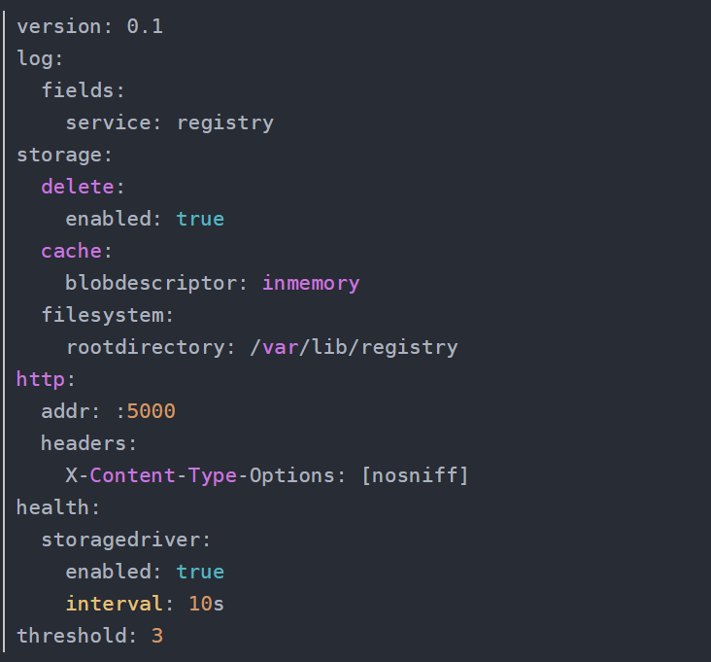
私有仓库安装配置
# docker pull registry 默认拉取最新版的,可以在registry后面跟上版本号
# mkdir -p /opt/registry-var/auth/ 创建储存仓库认证路径
# docker run --entrypoint htpasswd registry -Bbn 用户名 密码 >> /opt/registry-var/auth/htpasswd 运行该命令创建用户名和密码 并保存到htpasswd中
# mkdir -p /opt/registry-var/config 创建仓库的配置文件储存路径
# vim /opt/registry-var/config/config.yml 创建配置文件
配置文件详情
配置docker的2375端口，供外网访问
加载配置文件并启动
# docker run -d -p 5000:5000 --restart=always --name=registry\
-v /opt/registry-var/config/:/etc/docker/registry/ \
-v /opt/registry-var/auth/:/auth/ \
-e "REGISTRY_AUTH=htpasswd" \
-e "REGISTRY_AUTH_HTPASSWD_REALM=Registry Realm" \
-e REGISTRY_AUTH_HTPASSWD_PATH=/auth/htpasswd \
-v /opt/registry-var/:/var/lib/registry/ \
registry
Notes:
Type类型注解加载类的方法上。

Slide 12
私有仓库安装配置
注意事项1
我们拉取国外镜像的时候会遇到困难，因此我们可以配置国内镜像地址：如下
在/etc/docker/daemon.json(默认该文件是不存在的，自己创建就行)，写入以下配置
{
"registry-mirrors": [
"https://dockerhub.azk8s.cn",
"https://reg-mirror.qiniu.com"
]
}
然后重启docker
# sudo systemctl daemon-reload
# sudo systemctl restart docker
Notes:
Type类型注解加载类的方法上。

Slide 13
私有仓库安装配置
注意事项2
如果你不想使用 127.0.0.1:5000 作为仓库地址，比如想让本网段的其他主机也能把镜像推送到私有仓库。你就得把例如 192.168.199.100:5000 这样的内网地址作为私有仓库地址，这时你会发现无法成功推送镜像。
这是因为 Docker 默认不允许非 HTTPS 方式推送镜像。我们可以通过 Docker 的配置选项来取消这个限制，或者查看下一节配置能够通过 HTTPS 访问的私有仓库。
在/etc/docker/daemon.json中加入以下配置
"insecure-registries": [
"192.168.192.128:5000"
]
至此私有仓库已经创建完毕
#docker tag IMAGE[:TAG] [REGISTRY_HOST[:REGISTRY_PORT]/]REPOSITORY[:TAG]
可将已有镜像标记为私有仓库镜像
#docker push [REGISTRY_HOST[:REGISTRY_PORT]/]REPOSITORY[:TAG]
将镜像推送到私有仓库
# curl 127.0.0.1:5000/v2/_catalog 查看私有仓库中的镜像
Notes:
Type类型注解加载类的方法上。

Slide 14
04
项目配置
Notes:
注解的使用我们讲完了，接下来我们看下具体的案例。

Slide 15
项目配置
创建Dockefile文件
配置pom.xml
配置maven的settings.xml

Slide 16
项目配置
创建Dockefile文件
#基础镜像，如果本地没有，会从远程仓库拉取。jdk镜像的拉取
FROM openjdk:8-jdk-alpine
#镜像的制作人
MAINTAINER jiabin/wangshiyibazhang@163.com
#工作目录
WORKDIR /app/
#在容器中创建挂载点，可以多个
VOLUME ["/tmp"]
#声明了容器应该打开的端口并没有实际上将它打开
EXPOSE 8443
#定义参数
ARG JAR_FILE
#拷贝本地文件到镜像中
COPY ${JAR_FILE} app.jar
#指定容器启动时要执行的命令，但如果存在CMD指令，CMD中的参数会被附加到ENTRYPOINT指令的后面
ENTRYPOINT ["java","-Djava.security.egd=file:/dev/./urandom","-jar","app.jar"]

Slide 17
项目配置
2. 配置pom.xml
<properties>
<!--maven插件的版本-->
<dockerfile-maven-version>1.4.8</dockerfile-maven-version>
<!--镜像前缀-->
<docker.image.prefix>192.168.191.128:5000</docker.image.prefix>
<!--镜像名称-->
<docker.repository.name>lucky-mall</docker.repository.name>
</properties>

Slide 18
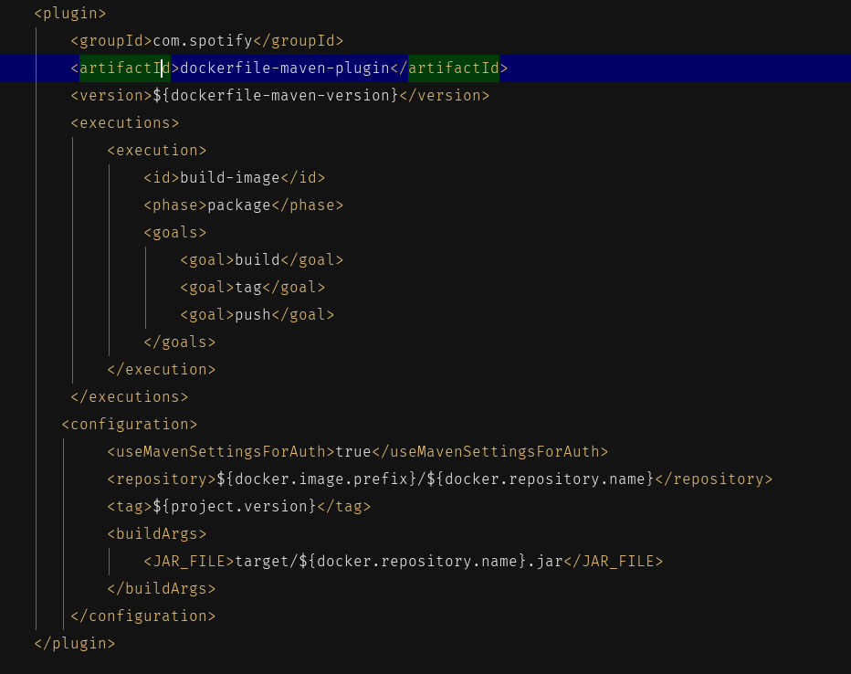
项目配置
2. 配置pom.xml

Slide 19
项目配置
3. 配置maven的settings.xml
<server>
<id>192.168.191.128:5000</id>
<username>jiabinwang</username>
<password>123456</password>
<configuration>
<email>wangshiyibazhang@163.com</email>
</configuration>
</server>

Slide 20
05
总结

Slide 21
总结
真的方便
Notes:
表示子类可继承父类的注解。

Slide 22
总结
真的方便
Notes:
表示子类可继承父类的注解。

Slide 23
感谢聆听
Thank you
Notes:
再次感谢大家的聆听，课后有什么问题可以相互学习探讨。

